Slide 1
Thứ hai ngày 08 tháng 11 năm 2021
Tập đọc
Nếu chúng mình có phép lạ
Định Hải

Slide 2
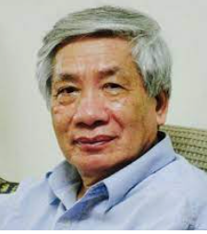
Tập đọc
Nếu chúng mình có phép lạ
Định Hải
- Nhà thơ Định Hải tên thật là Nguyễn Biểu, sinh ngày 6/6/1937 quê huyện Yên Định,
tỉnh Thanh Hóa.
- Tốt nghiệp ngành ngữ văn trường Đại học tổng hợp Hà Nội. Từ năm 1962 ông đã sáng tác rất nhiều thể loại cho thiếu nhi.
- Bàn tay cô giáo, vẽ quê hương, gọi bạn

Slide 3
1
Luyện đọc
CÁC HOẠT ĐỘNG
2
Tìm hiểu bài
3
Luyện đọc diễn cảm

Slide 4
Tập đọc
Nếu chúng mình có phép lạ
Định Hải
Luyện đọc

Slide 5
Nếu chúng mình có phép lạ Nếu chúng mình có phép lạ Bắt hạt giống nảy mầm nhanh Chớp mắt thành cây đầy quả Tha hồ hái chén ngọt lành. Nếu chúng mình có phép lạ Ngủ dậy thành người lớn ngay Đứa thì lặn xuống đáy biển Đứa thì ngồi lái máy bay. | Nếu chúng mình có phép lạ Hái triệu vì sao xuống cùng Đúc thành ông mặt trời mới Mãi mãi không còn mùa đông. Nếu chúng mình có phép lạ Hóa trái bom thành trái ngon Trong ruột không còn thuốc nổ Chỉ toàn kẹo với bi tròn. Nếu chúng mình có phép lạ! Nếu chúng mình có phép lạ! (Định Hải)

Slide 6
Nếu chúng mình có phép lạ Nếu chúng mình có phép lạ Bắt hạt giống nảy mầm nhanh Chớp mắt thành cây đầy quả Tha hồ hái chén ngọt lành. Nếu chúng mình có phép lạ Ngủ dậy thành người lớn ngay Đứa thì lặn xuống đáy biển Đứa thì ngồi lái máy bay. | Nếu chúng mình có phép lạ Hái triệu vì sao xuống cùng Đúc thành ông mặt trời mới Mãi mãi không còn mùa đông. Nếu chúng mình có phép lạ Hóa trái bom thành trái ngon Trong ruột không còn thuốc nổ Chỉ toàn kẹo với bi tròn. Nếu chúng mình có phép lạ! Nếu chúng mình có phép lạ! (Định Hải)
3
1
4
2
5

Slide 7
Tập đọc
Nếu chúng mình có phép lạ
Định Hải
Luyện đọc
hạt giống
lặn
ruột
nảy mầm

Slide 8
Tập đọc
Nếu chúng mình có phép lạ
Định Hải
Luyện đọc
Nếu chúng mình có phép lạ
Hóa trái bom thành trái ngon
Trong ruột không còn thuốc nổ
Chỉ toàn kẹo với bi tròn.
Nếu chúng mình có phép lạ
Hóa trái bom thành trái ngon
Trong ruột không còn thuốc nổ
Chỉ toàn kẹo với bi tròn.
Nếu chúng mình có phép lạ
Bắt hạt giống nảy mầm nhanh
Chớp mắt thành cây đầy quả
Tha hồ hái chén ngọt lành.
Nếu chúng mình có phép lạ
Bắt hạt giống nảy mầm nhanh
Chớp mắt thành cây đầy quả
Tha hồ hái chén ngọt lành.

Slide 9
Tập đọc
Nếu chúng mình có phép lạ
Định Hải
Luyện đọc
Nếu chúng mình có phép lạ
Hóa trái bom thành trái ngon
Trong ruột không còn thuốc nổ
Chỉ toàn kẹo với bi tròn.
Nếu chúng mình có phép lạ
Hóa trái bom thành trái ngon
Trong ruột không còn thuốc nổ
Chỉ toàn kẹo với bi tròn.
Nếu chúng mình có phép lạ
Bắt hạt giống nảy mầm nhanh
Chớp mắt thành cây đầy quả
Tha hồ hái chén ngọt lành.
Nếu chúng mình có phép lạ
Bắt hạt giống nảy mầm nhanh
Chớp mắt thành cây đầy quả
Tha hồ hái chén ngọt lành.

Slide 10
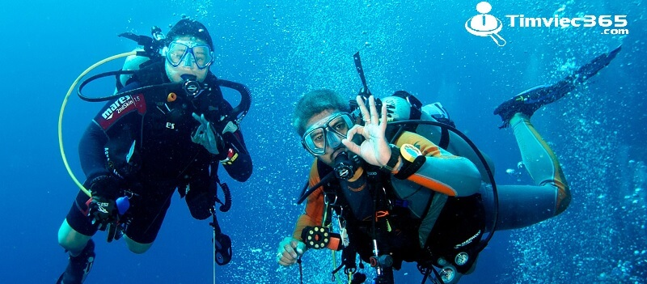
Giải nghĩa từ
phép lạ: là khả năng huyền bí tạo nên
điều kì lạ.
lặn xuống: tự làm cho mình chìm hẳn xuống dưới mặt nước.
trái bom: vũ khí do máy bay thả xuống, vỏ bằng kim loại, trong ruột có thuốc nổ.

Slide 11
Tập đọc
Nếu chúng mình có phép lạ
Định Hải
Tìm hiểu bài

Slide 12
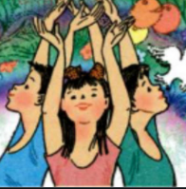
Nếu chúng mình có phép lạ
Nếu chúng mình có phép lạ
Bắt hạt giống nảy mầm nhanh
Chớp mắt thành cây đầy quả
Tha hồ hái chén ngọt lành.
Nếu chúng mình có phép lạ
Ngủ dậy thành người lớn ngay
Đứa thì lặn xuống đáy biển
Đứa thì ngồi lái máy bay.
Nếu chúng mình có phép lạ
Hái triệu vì sao xuống cùng
Đúc thành ông mặt trời mới
Mãi mãi không còn mùa đông.
Nếu chúng mình có phép lạ
Hóa trái bom thành trái ngon
Trong ruột không còn thuốc nổ
Chỉ toàn kẹo với bi tròn.
Nếu chúng mình có phép lạ!
Nếu chúng mình có phép lạ!
Định Hải
Nếu chúng mình có phép lạ
Việc lặp lại nhiều lần câu thơ ấy nói lên điều gì?
Câu thơ nào được lặp lại nhiều lần trong bài?
Nếu chúng mình có phép lạ
Nói lên ước muốn của các bạn nhỏ rất tha thiết.
Nếu chúng mình có phép lạ
Nếu chúng mình có phép lạ
Nếu chúng mình có phép lạ!
Nếu chúng mình có phép lạ!

Slide 13
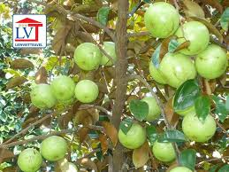
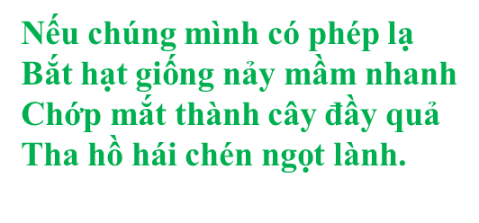
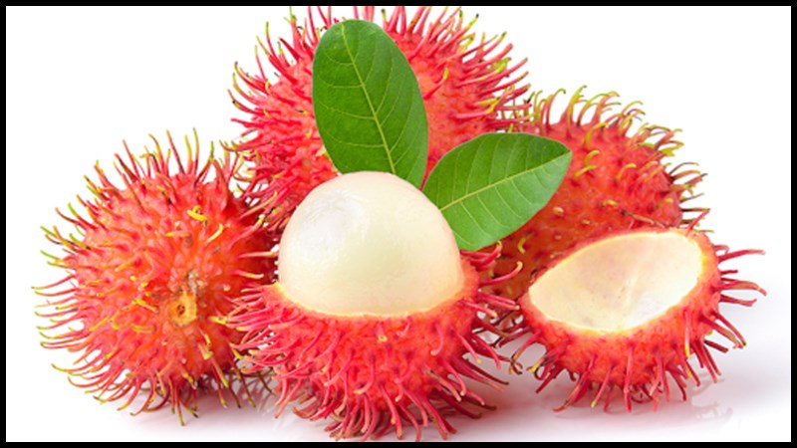
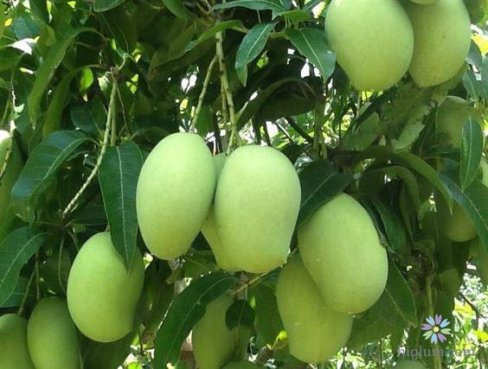
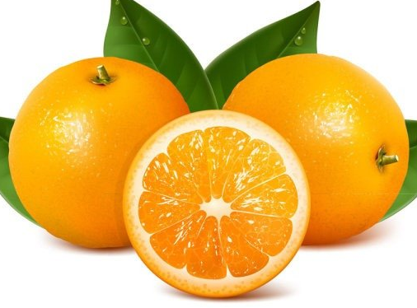
Mỗi khổ thơ nói lên điều ước của các bạn nhỏ. Những điều ước ấy là gì?
Các bạn nhỏ ước muốn
cây mau lớn để cho quả

Slide 14
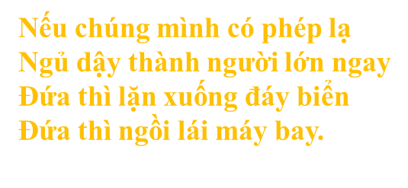
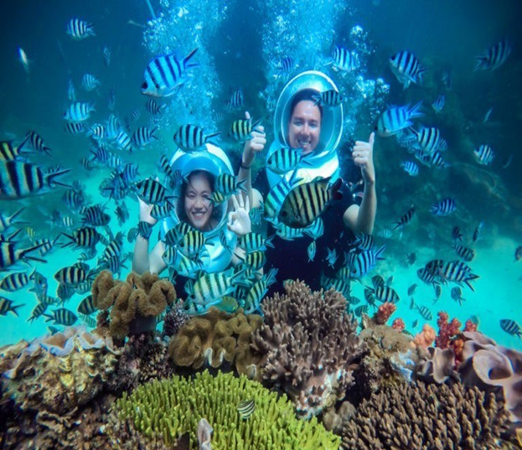
Mỗi khổ thơ nói lên điều ước của các bạn nhỏ. Những điều ước ấy là gì?
Thành người lớn ngay
để làm việc

Slide 15
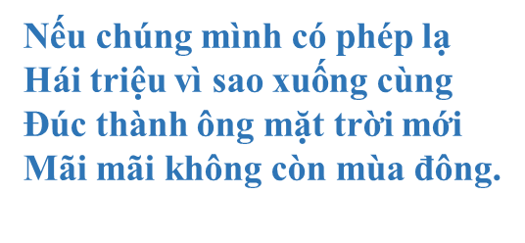
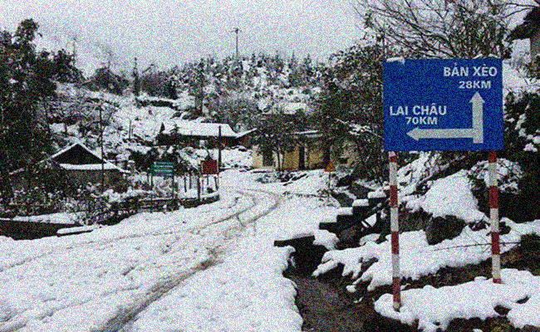
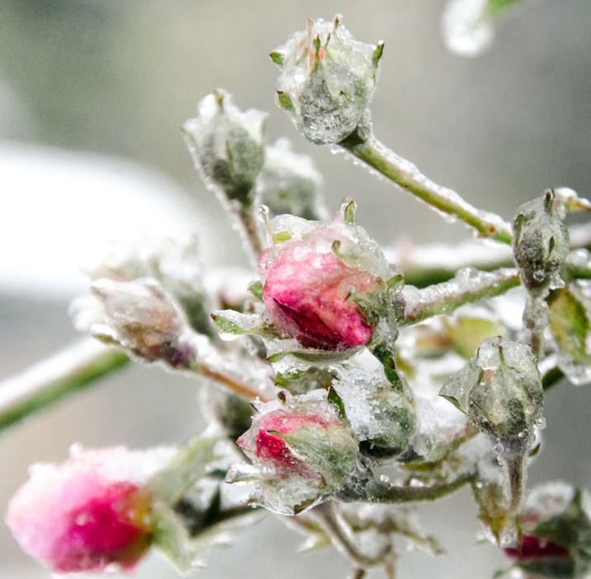
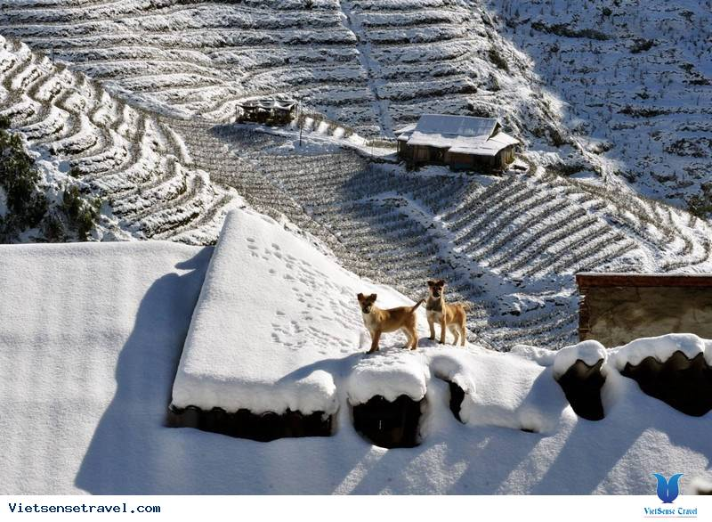
Mỗi khổ thơ nói lên điều ước của các bạn nhỏ. Những điều ước ấy là gì?
Trái đất không còn
mùa đông

Slide 16
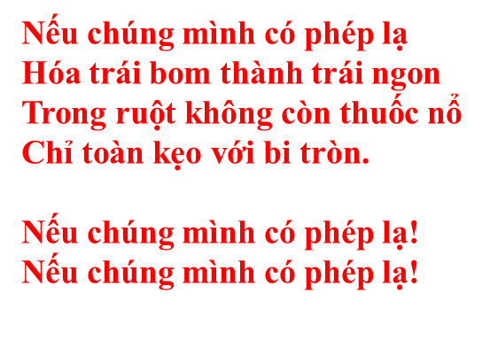
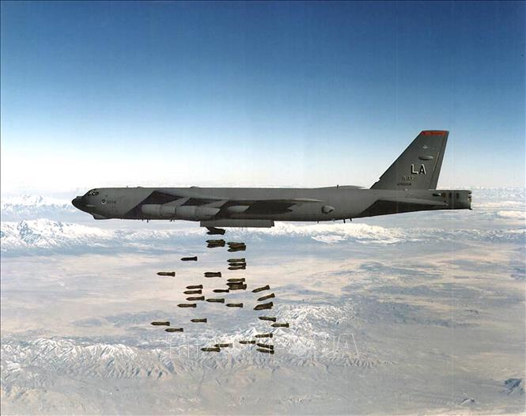
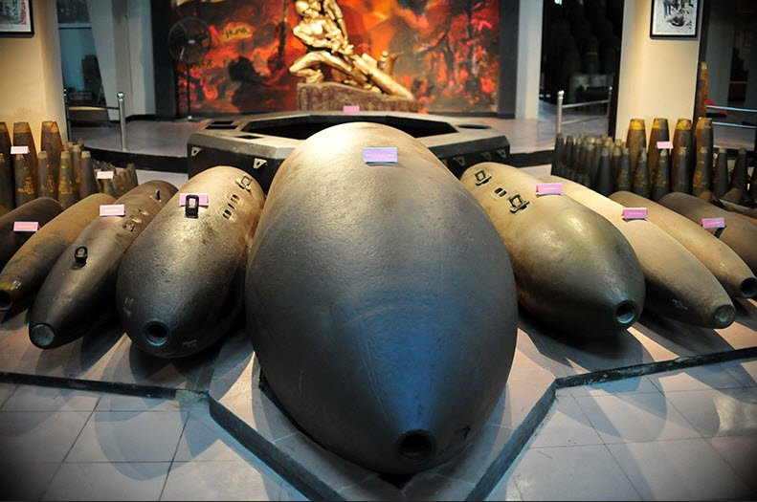
Mỗi khổ thơ nói lên điều ước của các bạn nhỏ. Những điều ước ấy là gì?
Trái đất không còn
bom đạn, trái bom biến thành trái ngon chỉ chứa kẹo và bi tròn

Slide 17
Cách nói Mãi mãi không còn mùa đông mang ý nghĩa gì ? Chọn ý đúng nhất
A. Trái đất ấm áp không có mùa đông giá lạnh
B. Trái đất ấm áp không còn người bị khổ vì cái lạnh
C. Trái đất ấm áp, thời tiết nơi nơi thuận hòa, không còn thiên tai đe dọa con người.
D. Trái đất chỉ có các mùa dễ chịu.

Slide 18
Mơ ước nào của các bạn trong bài thơ em thích nhất ?
Vì sao?

Slide 19
Tập đọc
Nếu chúng mình có phép lạ
Định Hải
Nội dung
Bài thơ ngộ nghĩnh đáng yêu nói về ước mơ của các bạn nhỏ muốn có phép lạ để làm cho thế giới tốt đẹp hơn.

Slide 20
Tập đọc
Nếu chúng mình có phép lạ
Định Hải
Luyện đọc diễn cảm

Slide 21
Nếu chúng mình có phép lạ
Các em đọc bài thơ thể hiện
Nếu chúng mình có phép lạ
Bắt hạt giống nảy mầm nhanh
Chớp mắt thành cây đầy quả
Tha hồ hái chén ngọt lành.
Nếu chúng mình có phép lạ
Ngủ dậy thành người lớn ngay
Đứa thì lặn xuống đáy biển
Đứa thì ngồi lái máy bay.
Nếu chúng mình có phép lạ
Hái triệu vì sao xuống cùng
Đúc thành ông mặt trời mới
Mãi mãi không còn mùa đông.
Nếu chúng mình có phép lạ
Hóa trái bom thành trái ngon
Trong ruột không còn thuốc nổ
Chỉ toàn kẹo với bi tròn.
Nếu chúng mình có phép lạ!
Nếu chúng mình có phép lạ!
Định Hải
Giọng đọc hồn nhiên vui tươi, thể hiện niềm vui, niềm khát khao của các bạn nhỏ

Slide 22
Nếu chúng mình có phép lạ
Nếu chúng mình có phép lạ
Bắt hạt giống nảy mầm nhanh
Chớp mắt thành cây đầy quả
Tha hồ hái chén ngọt lành…
phép lạ
nảy mầm nhanh
Chớp mắt
đầy quả
Tha hồ
Nếu chúng mình có phép lạ
Hóa trái bom thành trái ngon
Trong ruột không còn thuốc nổ
Chỉ toàn kẹo với bi tròn.
Nếu chúng mình có phép lạ!
Nếu chúng mình có phép lạ!
Định Hải
trái bom
trái ngon
toàn kẹo
bi tròn
phép lạ
phép lạ

Slide 23
Củng cố.
- Nếu em có phép lạ, em sẽ ước điều gì? Vì sao?
- Để đạt được ước mơ đó ngay từ bây giờ em cần phải làm gì?
* Nội dung bài nói gì?
.

Slide 24
Tập đọc
Nếu chúng mình có phép lạ
Định Hải
DẶN DÒ
- Học thuộc lòng bài thơ : Nếu chúng mình có phép lạ
- Chuẩn bị bài sau: Đôi giày ba ta màu xanh

Slide 25
CẢM ƠN VÌ CÁC CON
ĐÃ RẤT TÍCH CỰC TRONG TIẾT HỌC.
CHÚC CÁC CON MỘT NGÀY TRÀN ĐẦY NĂNG LƯỢNG
VÀ BÌNH AN TRONG MÙA DỊCH COVID!

Slide 26
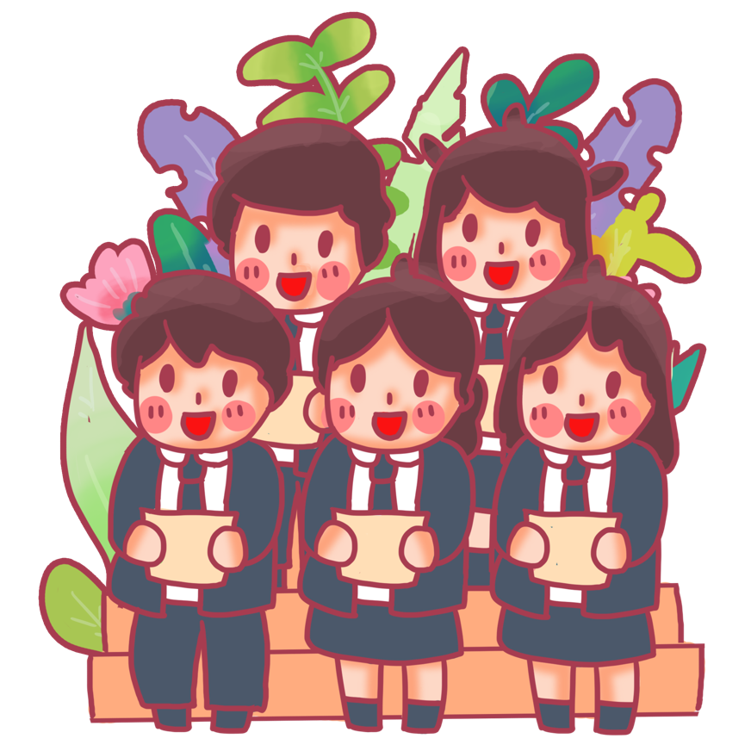
CHÀO TẠM BIỆT CÁC EM

